Slide 1
ЛИНЕАМЕНТЫ · 05.11.2026
Площадка с эталоном
и рельеф
Notes:
Три вопроса с прошлой встречи: почему расходятся рельеф и снимок, можно ли выделять впадины, на чём проверять метод. Начинаю с третьего.

Slide 2
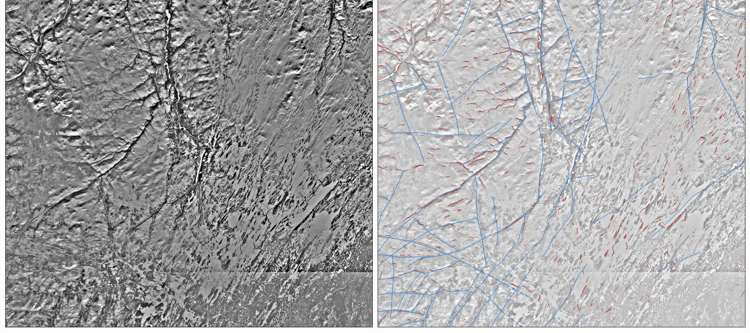
Утсйоки: тундра с готовым эталоном
Снимки
Рельеф
Эталон
Sentinel-2, 12 зимних сцен 2019–2024, солнце 6.5–9.6°, шаг 20 м
Copernicus GLO-30, шаг 30 м; проверка — ALOS 30 м
Геологическая служба Финляндии, 1:500 000, вручную по LiDAR 2 м; 73 линии, 1 119 км
Слева — зимний снимок. Справа: синее — эталон, красное — наши линии
Notes:
Эталон нарисован по рельефу — это ДЗЗ, а не карта разломов. На Утсйоки метод настраиваем, Анабар — цель.

Slide 3
40 % эталона — втрое больше случайного
20 из 57
длинных линий эталона найдено
Наших линий
Снимок — 919 (1 100 км)
Рельеф — 2 412 (2 900 км)
Случайный уровень вычитаем: без этого рельеф «находил» 52 %, а случайные линии — 32 %
Notes:
Поправка: на Анабаре по рельефу 1568 линий, не 800; новых около 60 %, не 70.

Slide 4
Почему только 40 %
LiDAR 2 м
Эталон рисовали по рельефу с шагом 2 м, у нас — 30 м. Неглубокие ложбины, по которым проведена остальная часть, на нашем рельефе не видны
Десятки км
Геолог соединял короткие слабые признаки в одну длинную линию. Наш метод видит только отрезки, где признак есть
1:500 000
Масштаб карты: часть линий эталона проведена в 300–600 м от формы на местности
То, что видно в наших данных, метод находит. Дальше упираемся в детальность данных
Notes:
Проверка: пропущенную часть эталона разобрали по причинам и сравнили со случайными местами — сверх случайного только найденное и небольшой сдвиг 300–600 м. Отсев и сборка линий эталон не выбрасывают.

Slide 5
Впадины находим, но подтвердить пока нечем
79 %
Вторая модель рельефа
повторяет первую — пропускает всё
мест под найденным эталоном — ложбины
Зимний снимок
подтверждает только то, что видит сам
Радар
даёт линию сбоку от ложбины, не по оси
Notes:
Идея с прошлой встречи верна: линеаменты эталона в основном ложбины. Нужен независимый источник, который видит именно оси понижений.

Slide 6
Выводы и дальше
Есть площадка с эталоном и честная мера
ДАЛЬШЕ
1
Рельеф 2 м (ArcticDEM)
Снимок + рельеф: 40 % эталона, втрое выше случайного
2
Длинные линии из слабых признаков
Линеаменты — в основном ложбины; подтверждать их пока нечем
3
Чем подтверждать ложбины
Потолок — детальность данных, не метод
4
Слой рельефа — на Анабар
Notes:
Покрытие Анабара ArcticDEM ещё надо проверить.

